Slide 1
Література в Західній Україні
(до 1939 року)

Slide 2
Історичні умови
Історичні умови розвитку літератури Західної України до 1939 р. були такими: за підтримки Антанти у 1939 р. Польща окупувала Західну Україну, Румунія — Буковину і Бессарабію, Чехо-Словаччина — Закарпатську Україну, що супроводжувалося прагненням асимілювати українців:
закриття у 1924 р. українських шкіл і ліквідація українських кафедр у ВУЗах;
обмеження доступу української молоді на державну службу;
проголошення на загарбаних землях державною мовою польську мову.

Slide 3
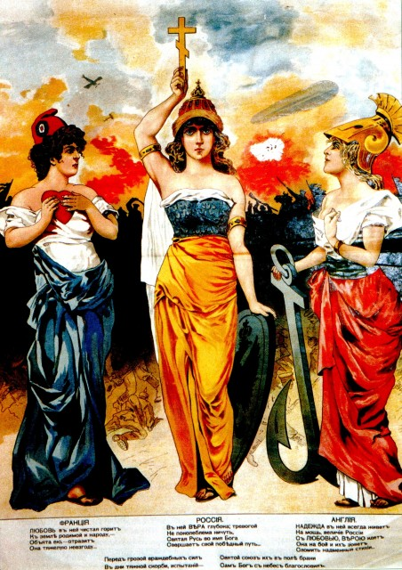

Slide 4
Все це породжувало протест населення регіону, яке не визнавало легітимності польської влади. Але незважаючи на високу питому вагу, українське населення не мало політичної влади (якщо не брати до уваги формально “незалежної” УСРР) на своїй території, його інтереси не захищало міжнародне право. Безумовно, національну політику згадані держави проводили не в інтересах українського населення, а для задоволення політичних цілей тих сил, які могли нав’язувати волю іншим народам. На міжнародній арені в цей період такими силами були, насамперед, уряди європейських країн Великобританії, Франції та Німеччини. Керівництво цих держав розробляло у зовнішньополітичних концепціях “українське питання” і проводило певну “українську політику”, яка відрізнялася і за ступенем її активності й за роллю у подальших європейських подіях.

Slide 6
Останнім зовнішньополітичним актом уряду УСРР, що формально призвів до занепаду і без того кволої “суверенності”, була нота 19 серпня 1923 p., згідно з якою Україна зреклася міжнародної правочинності на користь новоствореного Союзу РСР. Тому безпосередня участь України у міждержавних відносинах СРСР (не кажучи про інші країни, де українці становили національні меншини) у міжвоєнний період не простежувалась, оскільки її могли здійснювати між собою лише незалежні країни.

Slide 7
Західноукраїнські письменники
Хоча для літературного процесу у Західній Україні у 1930-х роках ХХ століття була характерна політизація, та він збагатився багатьма новими іменами. Західноукраїнських письменників можна поділити на три групи:
І група – прихильники націоналістичного напрямку: У. Самчук, О. Бабій, Ю. Клен, Є. Маланюк, О. Ольжич, О. Теліга, Л. Мосендз.

Slide 8
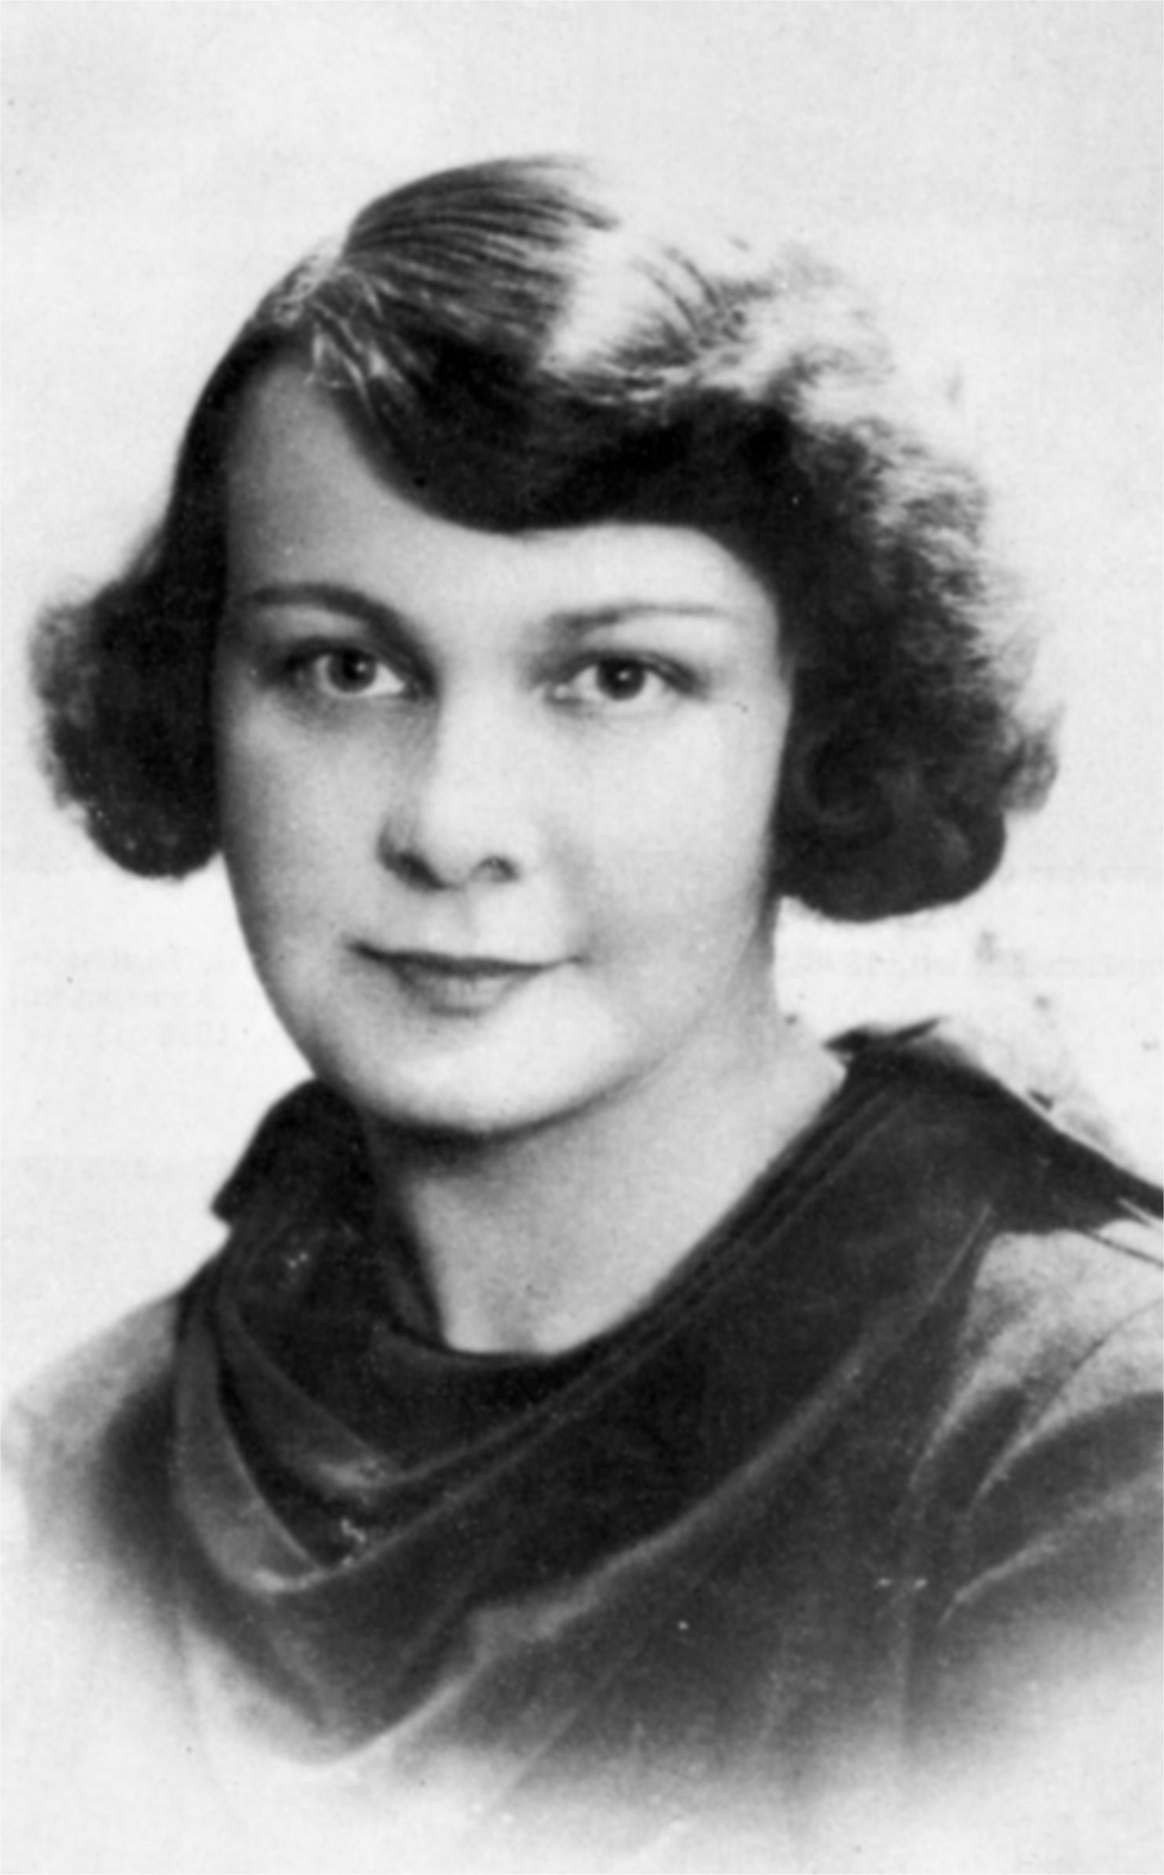
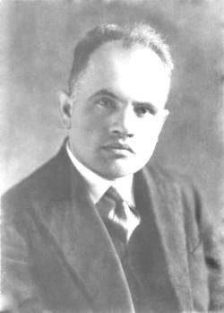
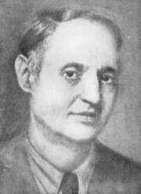
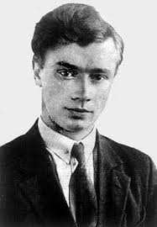
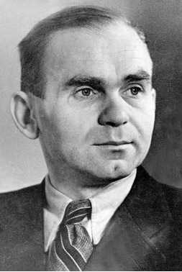
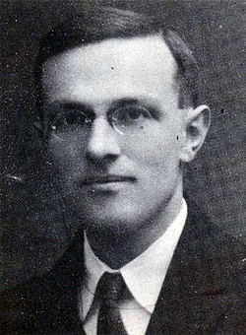

Slide 9
ІІ група – «Пролетарські письменники» (орієнтація на СРСР): В. Бабинський, О. Гаврилюк, Я. Галан, П. Козланюк, Я. Кондра, К. Пелехатий, С. Тудор.
ІІІ група – письменники ліберальної орієнтації: Ю. Шкрумеляк, Б.-І. Антонич, О. Турянський, І. Вільде, Б. Лепкий, Н. Королева, А. Чайковський.
Художньо-стильові напрямки: символізм, сюрреалізм, авангардизм, експресіонізм, імпресіонізм.

Slide 10
Літературні угрупування
1) Група «Митуса», що виникає у Львові. До неї входили поети Р. Купчинський, О. Бабій, В. Бобинський, Ю. Шкрумеляк, М. Матвіїв-Мельник, Л. Лепкий, художник П. Ковжун.
Назва «Митуса» походить від імені літописного співця, який прийняв смерть за вироком князя Данила Галицького, але своїх переконань не зрікся, і його слово правди залишилося жити у пам’яті народу. Для митців співець Митуса був символом незнищенності поетичного слова, яке вони присвятили боротьбі за свободу і незалежність України.

Slide 11
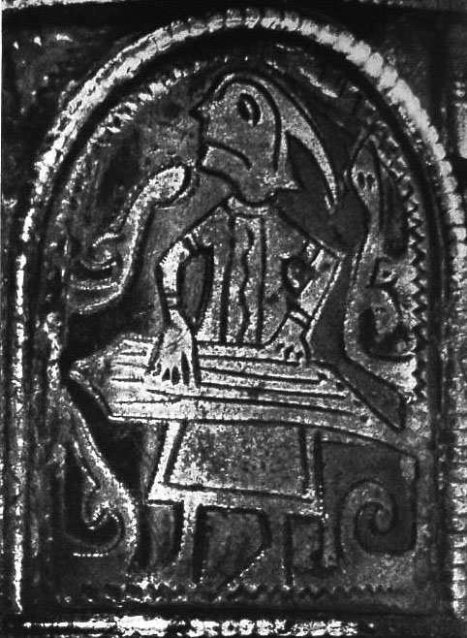

Slide 12
Естетичні засади групи:
орієнтація на естетику українських символістів та європейських модерністів;
захист самодостатності мистецтва слова;
у поетичних і прозових творах переважає героїчна, зокрема стрілецька, тематика.

Slide 13
2) Група «Логос» (1927—1931), яка об’єднала українських письменників християнського спрямування, що пропагували гуманістичні ідеали любові до людини.
Представники: Г. Лужницький, О.-М. Мох, С. Семчук, В. Мельник, О. Назарук. Назва символізувала безсмертя Господнього слова, його велику духовну енергію, що допомагає людині перебороти труднощі в житті.

Slide 14
Естетичні засади:
пропаганда гуманістичного ідеалу любові до людини;
висока духовна енергетика Господнього слова;
впровадження культурницької діяльності серед населення;
у творчості перевага національно – патріотичних мотивів.

Slide 15
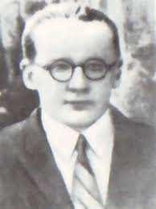
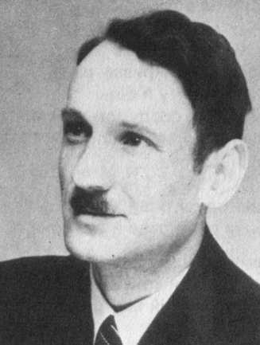
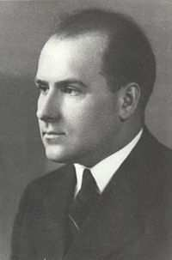
Об’єднання модерністів «Дажбог».
Головна думка: Сонце – за найдавніших часів бог сонця, світла і добра.
Представники: Б.-І. Антонич, Б. Кравців,
Є. Пеленський.

Slide 16
4) «Горно», до якого належали В. Бобинський, С. Тудор, М. Сопілка, Я. Кондра, О. Гаврилюк.
Естетичні засади:
розгляд соціальних проблем, застосовуючи модерністську поезію;
незвичайна образність;
гуманістичний пафос;
міфологічна концепція світу;
поєднання орнаментальної живописності та поетики кубізму;
яскравість зорових та звукових образів.

Slide 17
5) Богемне угруповання «Дванадцятка». Під цією ж назвою вийшла книга їхніх творів.
Представники: Б. Нижанківський, З. Тарнавський, А. Курдидик, Я. Курдидики, В. Гірний, І. Чернява, В. Ткачук, В. Ковальчук, Р. Антонович, К. Мулькевич, Г. Павенцька і Б. Цісик.

Slide 18
Естетичні засади:
розширення тематичного діапазону літератури;
розвиток урбаністичної тематики (відтворення й опоетизування стихії вулиць, провулків, кав’ярень, магазинів Львова з його неповторною атмосферою. Образ Львова став головним персонажем новел та віршів);
протест проти знелюднення особи в антигуманному світі.

Slide 19
Дякую за перегляд!

